Slide 1

Oświetlenie przemysłowe
KOMPENSACJA MOCY BIERNEJ W OŚWIETLENIU LED
Projekt finansowany w ramach programu Ministra Nauki i Szkolnictwa Wyższego pod nazwą „Regionalna Inicjatywa Doskonałości” w latach 2019-2022 nr projektu 020/RID/2018/19, kwota finansowania 12 000 000 PLN
Marek KURKOWSKI
POLITECHNIKA CZĘSTOCHOWSKA
WYDZIAŁ ELEKTRYCZNY
Częstochowa 2021

Slide 2
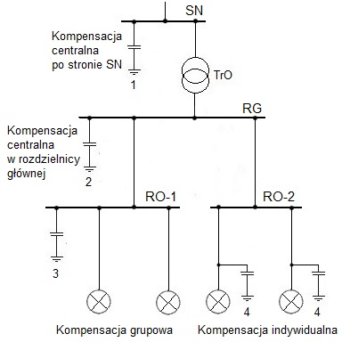
Kompensacja mocy biernej
Rodzaje kompensacji mocy biernej;
kompensacja centralna
kompensacja grupowa
kompensacja indywidualna

Slide 3
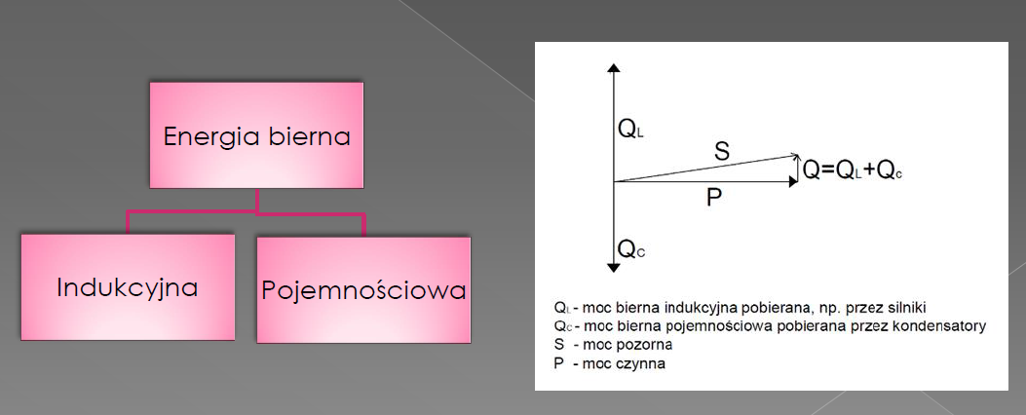
Kompensacja mocy biernej
OPRAWY, GRUPOWA , CENTRALNA

Slide 4
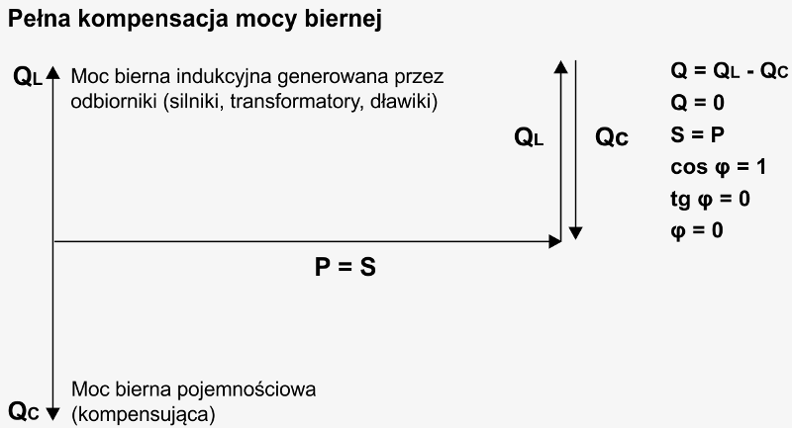
Kompensacja mocy biernej

Slide 5
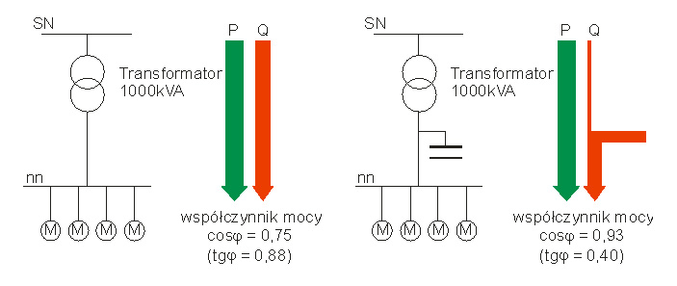
Kompensacja mocy biernej

Slide 6
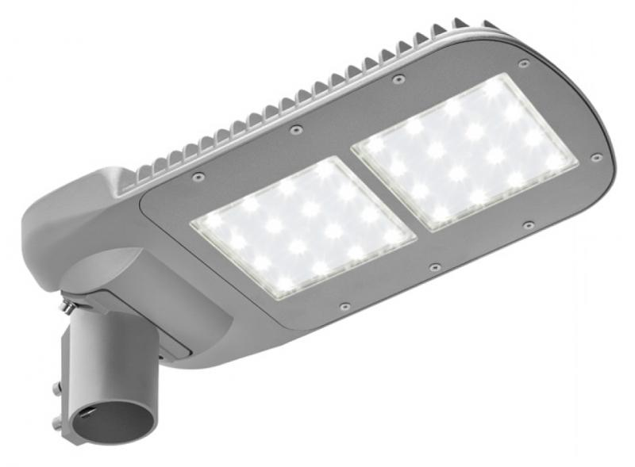
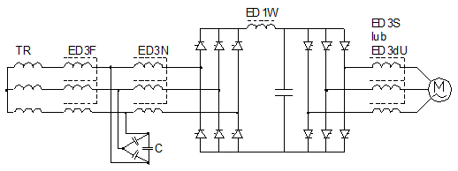
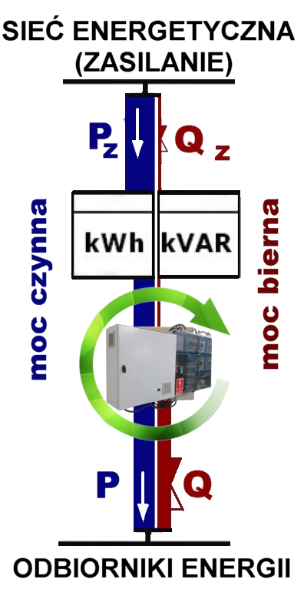
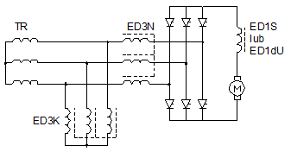
Kompensacja mocy biernej
OPRAWY, GRUPOWA , CENTRALNA
tgϕ < 0 NIE
TAK

Slide 7
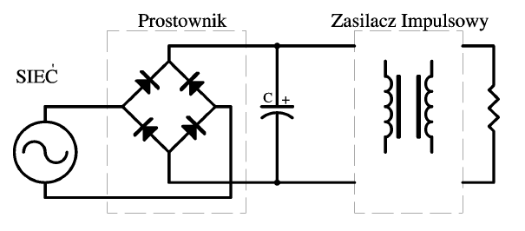
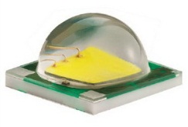
Oprawa LED

Slide 8
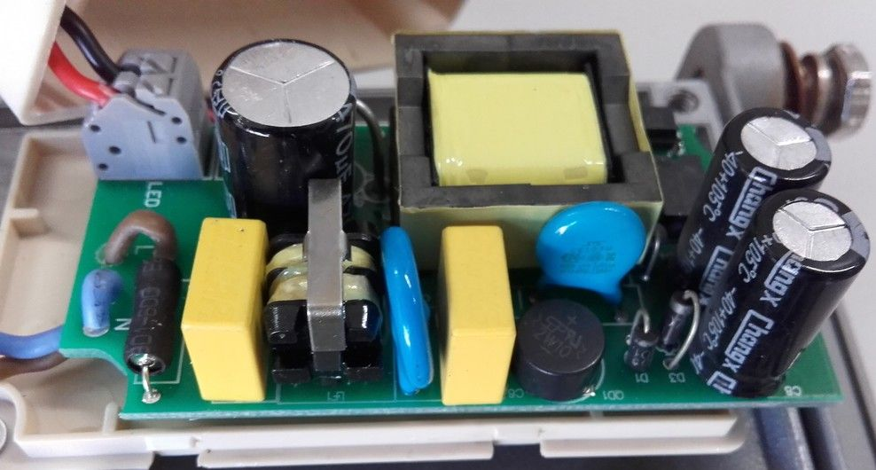
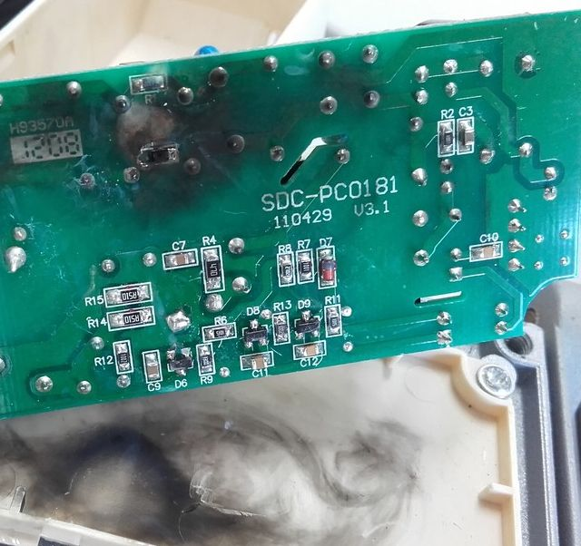
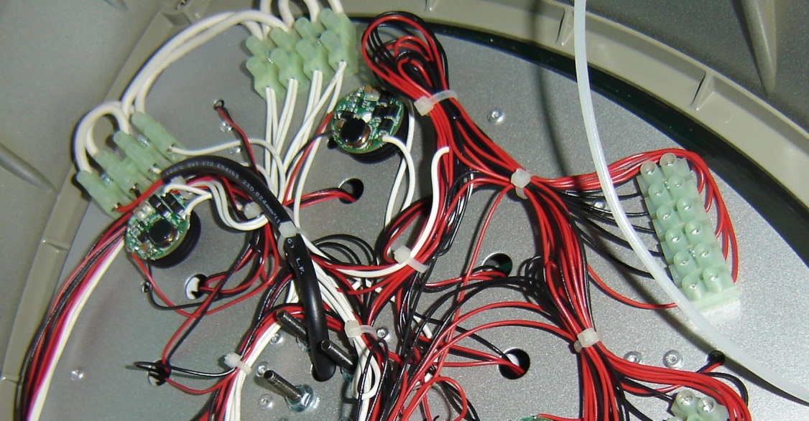
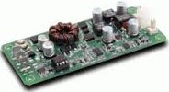
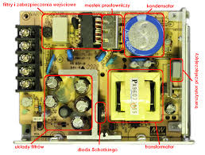

Zasilacze do LED

Slide 9
Podstawowe elementy elektryczne

Slide 10
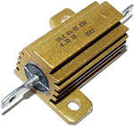



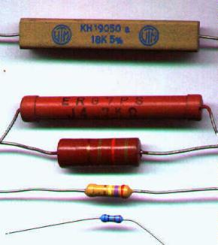
Rezystor i rezystancja
Rezystor (opornik) jest dwójnikiem pasywnym, w którym zachodzi przemiana energii elektrycznej na cieplną.
Nazwa pochodzi od tego, że stawia on prądowi elektrycznemu pewien opór, ograniczając jego natężenie.
Rezystory wykonuje się materiałów niezbyt dobrze przewodzących.
Na schematach elektrycznych rezystor symbolizuje się białym prostokątem z dwoma końcówkami (zaciskami).

Slide 11
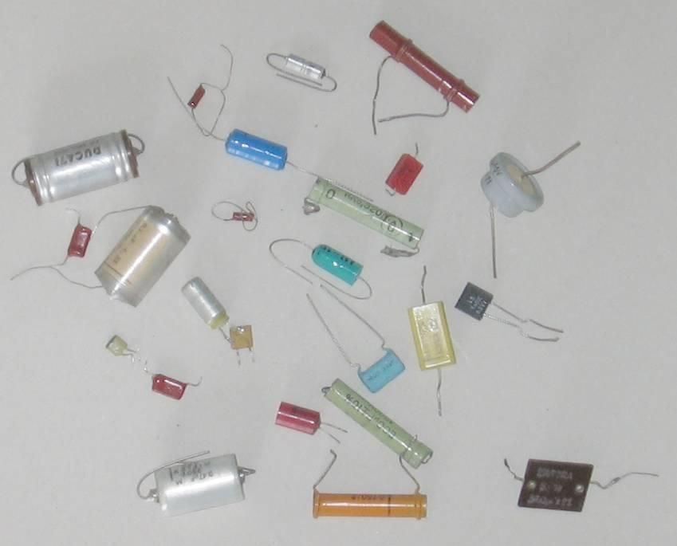
Kondensator i pojemność
Kondensator jest dwójnikiem pasywnym zdolnym do akumulowania energii w polu elektrycznym.
Nazwa pochodzi od tego, że „zagęszcza” (łac. condensat) on pole elektryczne.
Na schematach elektrycznych kondensator oznacza się jako dwie równoległe kreski przerywające obwód.
Kondensator składa się z dwóch przewodzących powierzchni rozdzielonych dielektrykiem.
dielektryk
okładki
U

Slide 12
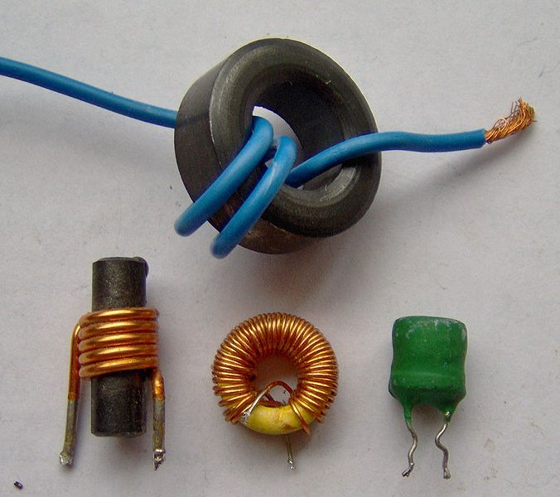
Cewka i indukcyjność
Cewka (induktor) jest dwójnikiem pasywnym zdolnym do gromadzenia energii w polu magnetycznym.
Nazwa pochodzi od tego, że występuje przeważnie jako wiele nawiniętych ciasno zwojów drutu. Druga nazwa wzięła się od tego, że indukuje się w niej napięcie zwane siłą elektromotoryczną.
Na schematach elektrycznych oznacza się ją w postaci trzech wybrzuszeń symbolizujących zwoje.
i
E₁
Φ
u
B

Slide 13
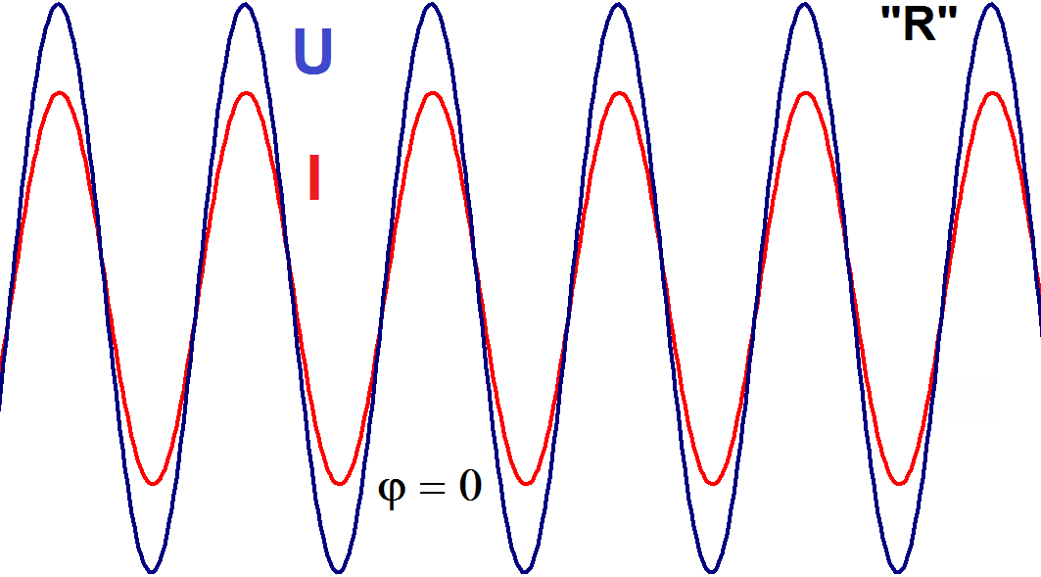
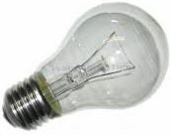
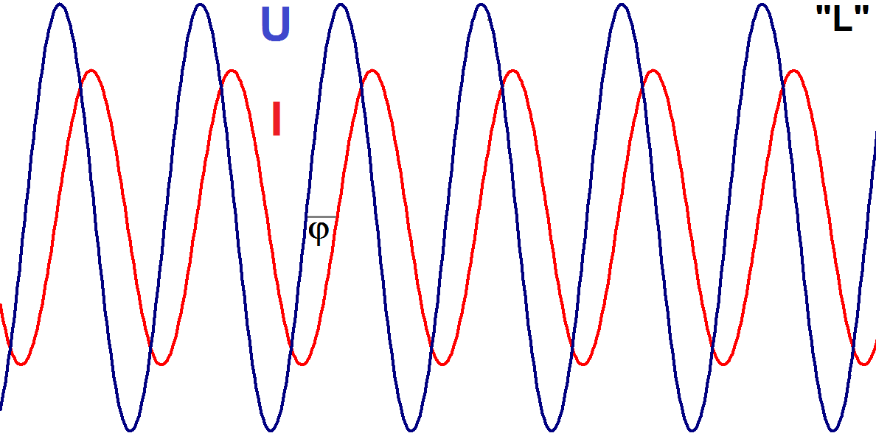
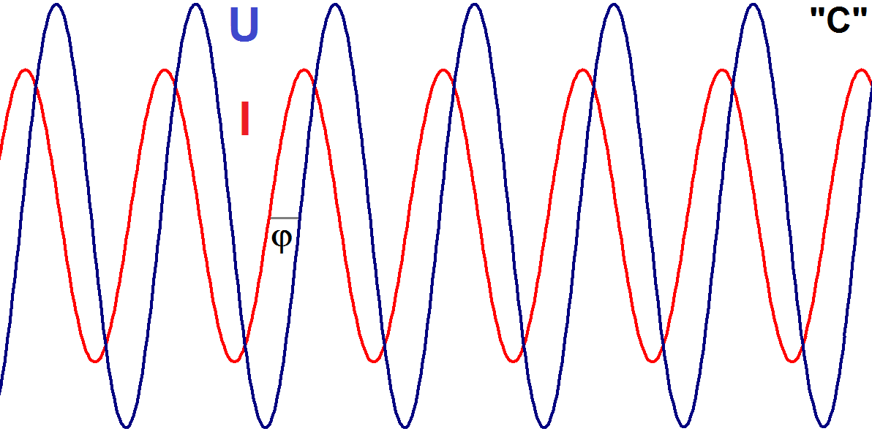
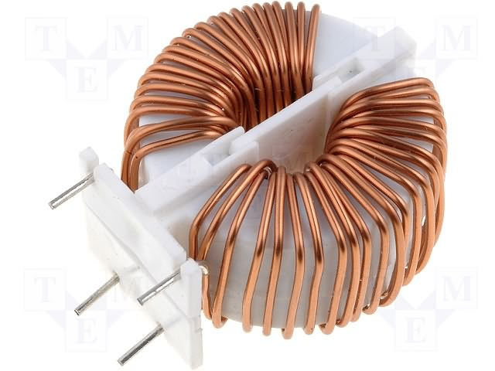
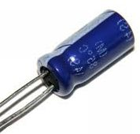
MOC BIERNA

Slide 14
Składowe mocy i energii elektrycznej

Slide 15
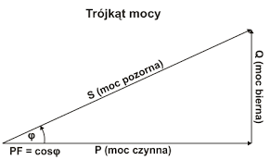
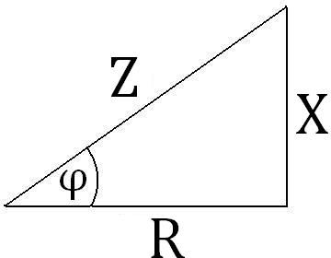
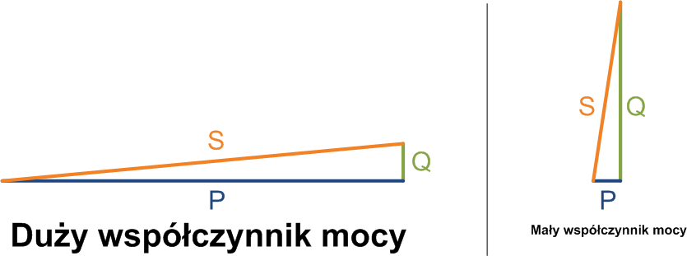

MOC BIERNA
P Q S co to jest ? moc elektryczna
energia elektryczna A [kWh] B [kvarh]
→

Slide 16
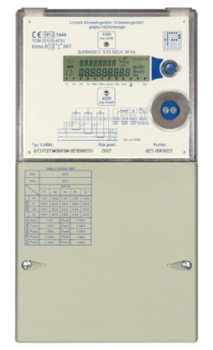
MOC BIERNA
A = P t = U I cosϕ t
B = Q t = U I sinϕ t
→

Slide 17

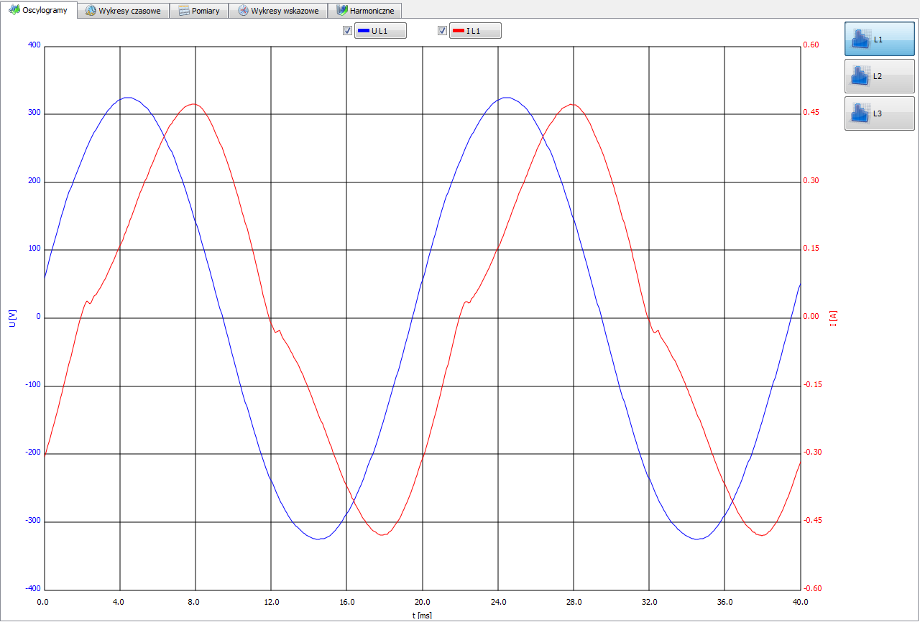
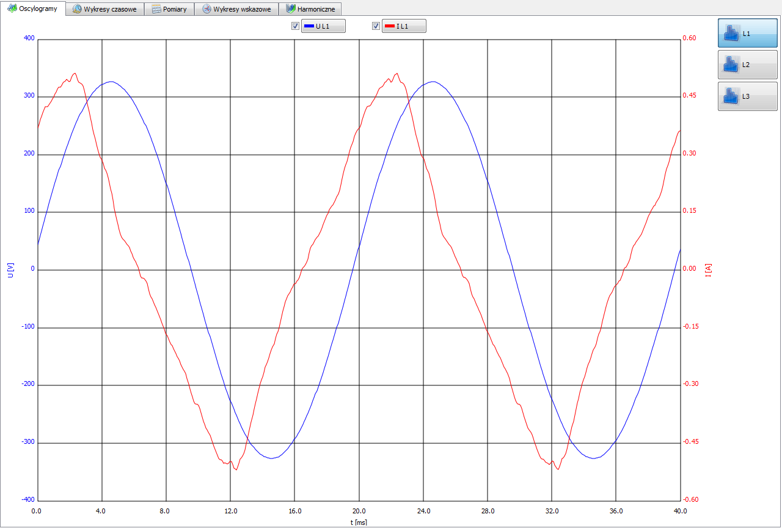

MOC BIERNA
A = P t = U I cosϕ t
B = Q t = U I sinϕ t

Slide 18
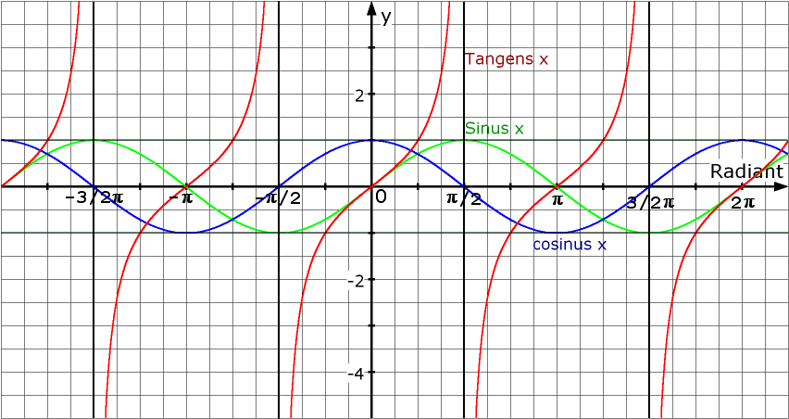
MOC BIERNA

Slide 19
MOC BIERNA
B = Q t = U I sinϕ t
A = P t = U I cosϕ t
tgϕ =
cosϕ = PF | tgϕ
0,4 | 2,29 | -2,29
0,5 | 1,73 | -1,73
0,9 | 0,48 | -0,48
0,928 | 0,40 | -0,40
0,95 | 0,33 | -0,33

Slide 20
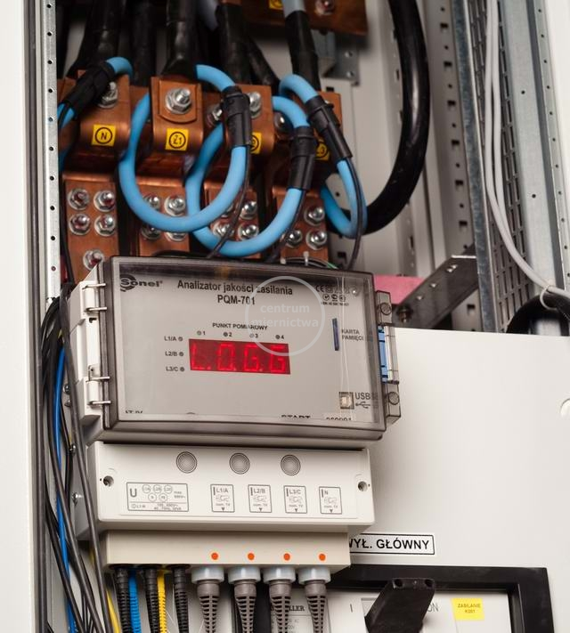
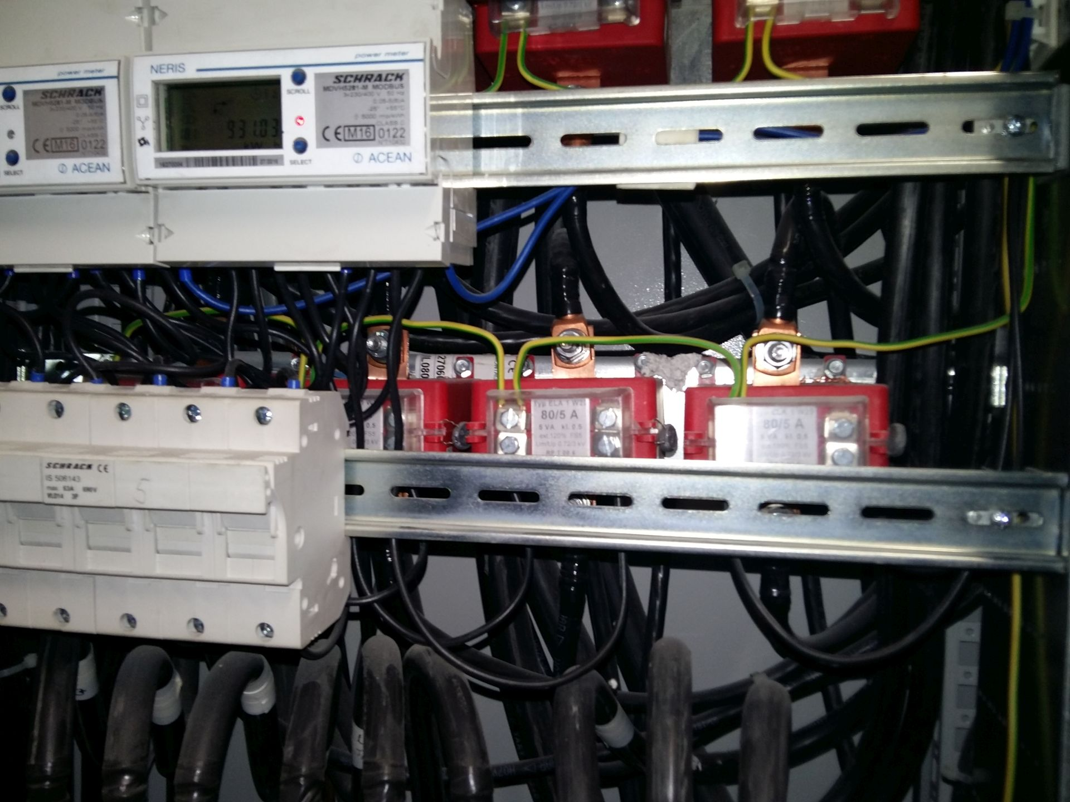
MOC BIERNA
Notes:
20

Slide 21
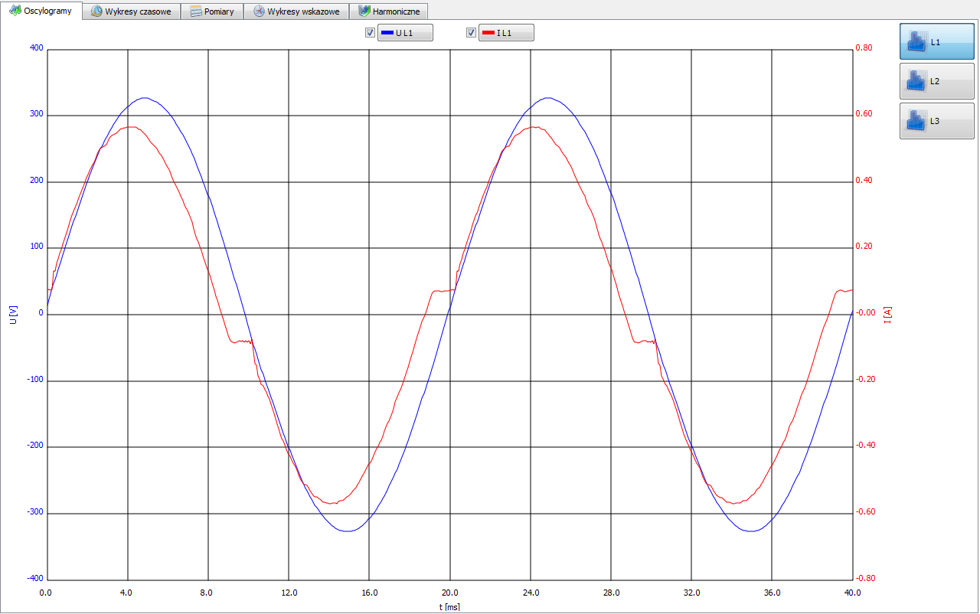
MOC BIERNA
POMIARY PARAMETRÓW ELEKTRYCZNYCH OPRAW
strona 21
Politechnika Częstochowska TOMASZ POPŁAWSKI MAREK KURKOWSKI 503644068 tarnaslight@wp.pl

Slide 22
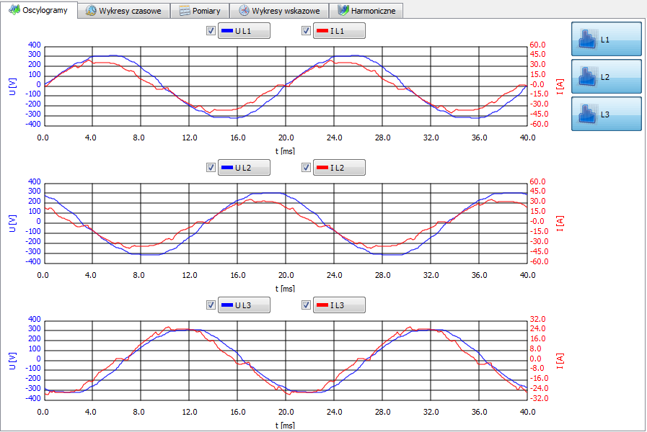
MOC BIERNA
POMIARY PARAMETRÓW ELEKTRYCZNYCH

Slide 23
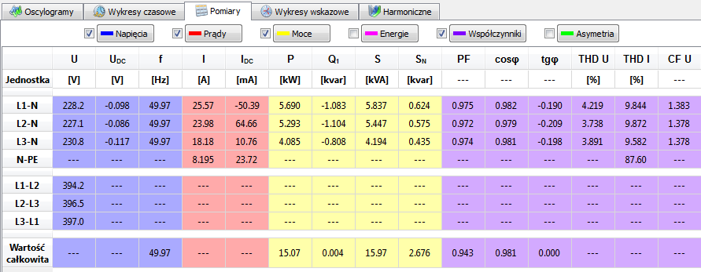
MOC BIERNA
POMIARY PARAMETRÓW ELEKTRYCZNYCH
U 228,2V I 25,57A
P 5,690kW Q -1,083kvar S 5,837kVA
PF 0,975 tgϕ -0,190

Slide 24
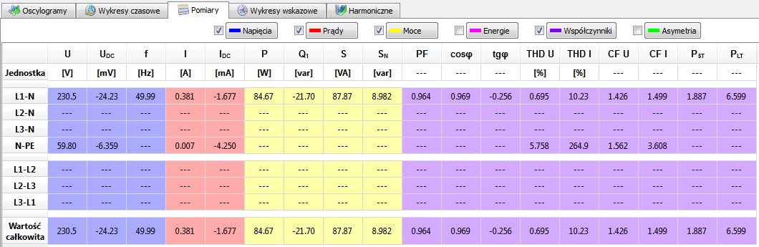
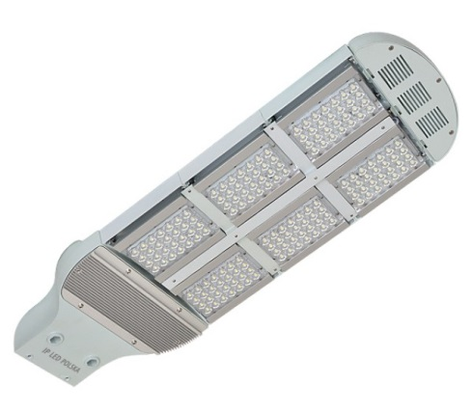
MOC BIERNA
POMIARY PARAMETRÓW ELEKTRYCZNYCH OPRAW
U 230,5V I 0,381A
P 84,67W Q -21,70var S 87,87VA
PF 0,964 tgϕ -0,256

Slide 25
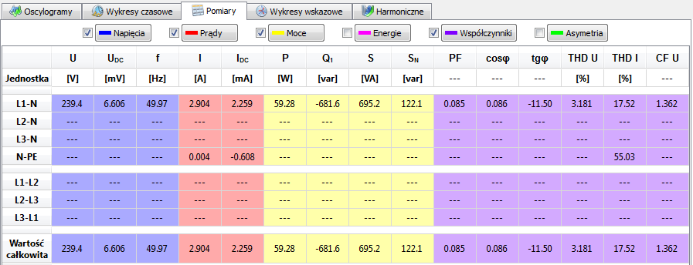
MOC BIERNA
POMIARY PARAMETRÓW ELEKTRYCZNYCH OPRAW
U 239,4V I 2,904A
P 59,28W Q -681,6var S 695,2VA
PF 0,085 tgϕ -11,50
Uszkodzone układy elektroniczne

Slide 26
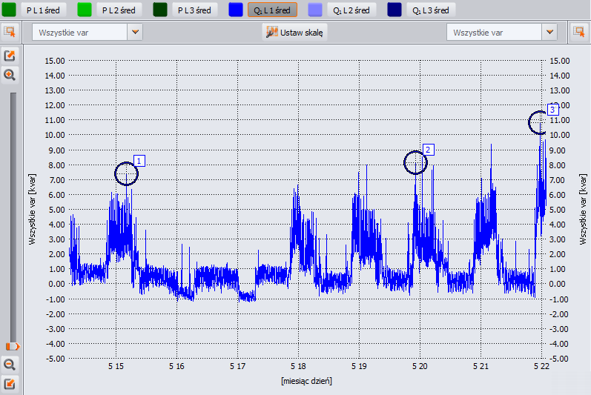
MOC BIERNA
POMIARY PARAMETRÓW ELEKTRYCZNYCH OPRAW
15
0
-5
kvar
Przebieg zmian wartości mocy biernej – 8 dni

Slide 27
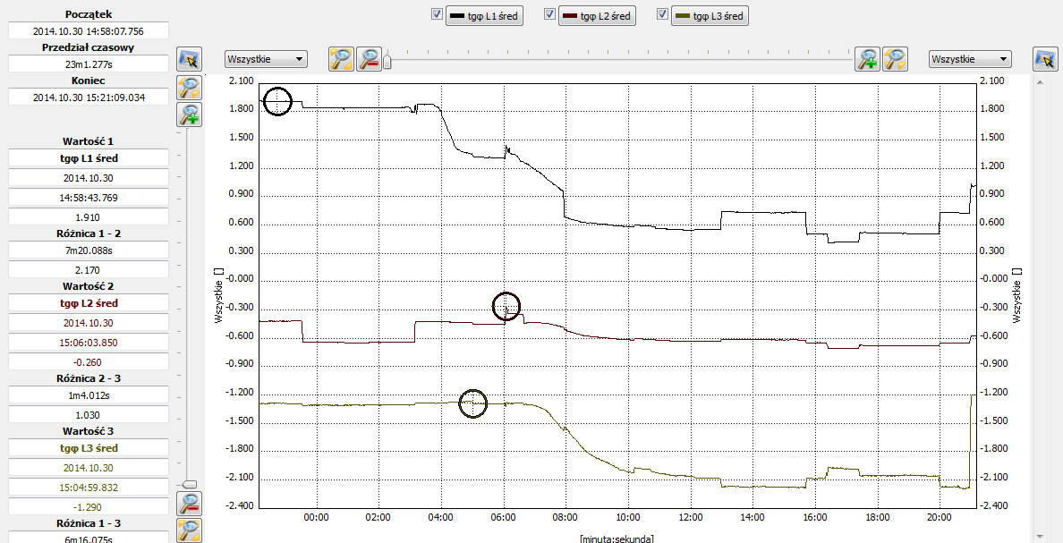
MOC BIERNA
POMIARY PARAMETRÓW ELEKTRYCZNYCH
2,1
0
-2,1
Przebiegi zmian wartości tgϕ w układzie trójfazowym

Slide 28
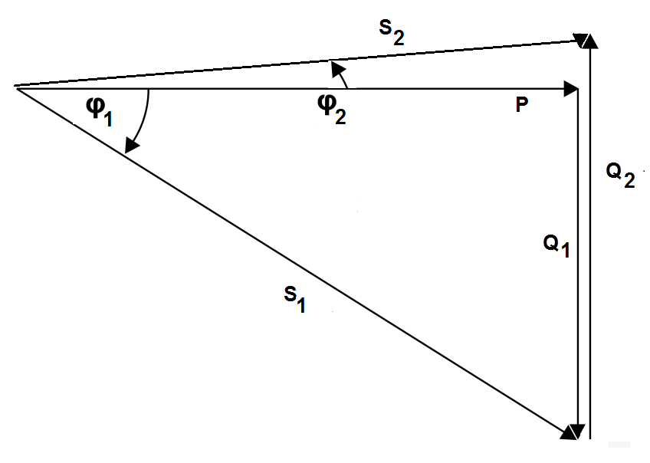
MOC BIERNA
ZE WZGLĘDU NA FLUKTUACJE WARTOŚCI POBORU MOCY ISTNIEJIE KONIECZNOŚĆ ZAINSTALOWANIA UKŁADU POMIAROWO - STERUJĄCEGO
P R O C E D U R A
Pomiary wstępne
Ocena zużycia energii
z podziałem na składowe
w cyklu dobowym lub
tygodniowym
Dobór dławików i kondensatorów
Instalacja układu pomiarowo-sterującego wraz
z zestawami dławików i kondensatorów
5. Pomiary odbiorcze

Slide 29
MOC BIERNA
ZE WZGLĘDU NA FLUKTUACJE WARTOŚCI POBORU MOCY ISTNIEJIE KONIECZNOŚĆ ZAINSTALOWANIA UKŁADU POMIAROWO - STERUJĄCEGO
P R O C E D U R A
„moc bierna darmo”
OD
„ZAKŁADU ENERGETYCZNEGO „
tgϕ ∈ (0 ; 0,4)

Slide 30
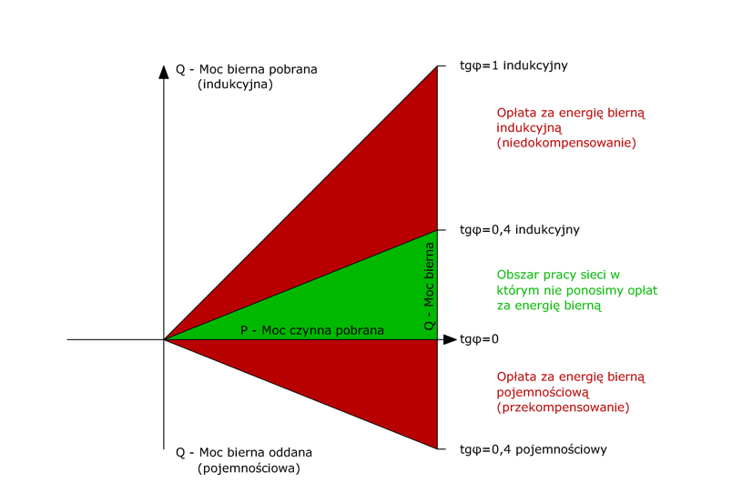
MOC BIERNA

Slide 31
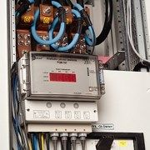
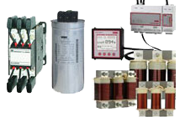
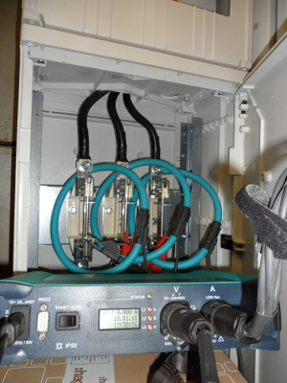
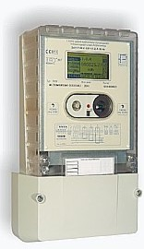
MOC BIERNA
Kompensacja mocy biernej
OPRAWY, GRUPOWA , CENTRALNA
ZAWSZE POMIARY

Slide 32
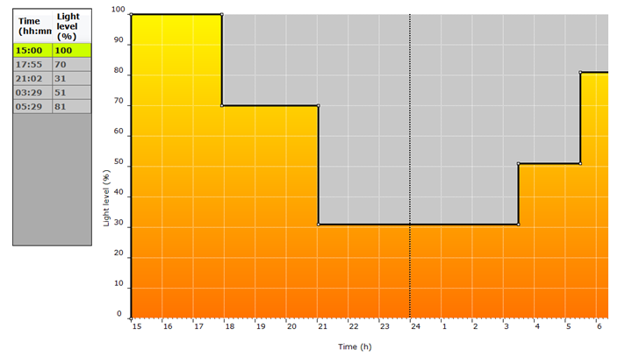
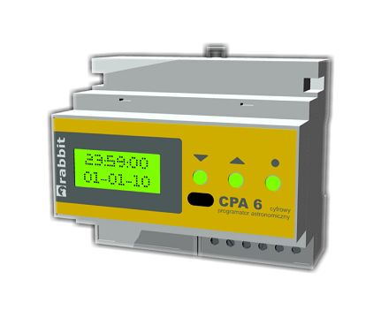


REGULACJA (ZMNIEJSZANIE) STRUMIENIA ŚWIETLNEGO

Slide 33

REGULACJA (ZMNIEJSZANIE) STRUMIENIA ŚWIETLNEGO
5,6 A P I
1,3 kW
0,522 kW
1,6 A

Slide 34

REGULACJA (ZMNIEJSZANIE) STRUMIENIA ŚWIETLNEGO
1,3 kW P tgϕ -0,119
0,522 kW -0,270

Slide 35

REGULACJA (ZMNIEJSZANIE) STRUMIENIA ŚWIETLNEGO
HARMONICZNE Dyrektywa EMC – Norma: EN 61000-3-2 : 2019-04
THDi 15%
6,5%

Slide 36

Opłaty – energia bierna
szybkie zmiany tgϕ
energia bierna pojemnościowa
gdzie:
O_{b} - opłata za nadwyżkę energii biernej w złotych,
k - ustalona w taryfie krotność ceny C_{rk}. Dla odbiorców zasilanych z niskiego napięcia wynosi ona najczęściej 3, a dla odbiorców zasilanych średnim napięciem 1,
C_{rk} - średnia cena sprzedaży energii elektrycznej na rynku konkurencyjnym na dzień zatwierdzenia taryfy operatora,
tgφ₀ - umowny współczynnik mocy (najczęściej 0,4),
tgφ - współczynnik mocy wynikający z pobranej energii biernej,
A - energia czynna pobrana całodobowo lub dla strefy czasowej w której jest prowadzona kontrola poboru energii biernej
B - energia bierna pobrana całodobowo lub dla strefy czasowej

Slide 37
DZIĘKUJĘ ZA UWAGĘ

